Slide 1
Roles de Servidores en Redes

Slide 2
ROLES DE SERVIDORES EN REDES
Resumen
Los roles de servidor definen sus funciones especializadas en la red: web, archivos, correo, bases de datos y autenticación.

Slide 3
CORREOS ELECTRÓNICOS (MAIL SERVER)
ROLES DE SERVIDORES EN REDES

Slide 4
CARACTERÍSTICAS
ROLES DE SERVIDORES EN REDES
Emisión y Recepción de correos electrónicos entre usuarios.
Filtros Anti-Spam, Archivado, Reportes.
Diferentes buzones y dominios.

Slide 5
FUNCIONAMIENTO
ROLES DE SERVIDORES EN REDES
Mail Submission Agent.
Mail Transfer Agent.
Verificación de Autenticidad.
Sincronización
Protección de Redes con filtros

Slide 6
SISTEMAS OPERATIVOS
ROLES DE SERVIDORES EN REDES
BSD
Linux
Windows Server
Webmail

Slide 7
FORTALEZAS Y LIMITACIONES
ROLES DE SERVIDORES EN REDES
Fortalezas: Posibilidad de administrar varios dominios
Limitaciones: Requiere monitoreo constante con respecto a ataques de phishing.

Slide 8
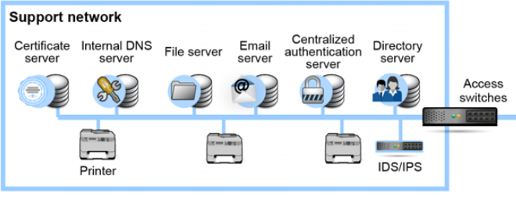
¿Dónde se encuentra?
ROLES DE SERVIDORES EN REDES

Slide 9
BASES DE DATOS (DB SERVER)
ROLES DE SERVIDORES EN REDES

Slide 10
CARACTERÍSTICAS
ROLES DE SERVIDORES EN REDES
Almacenamiento de información.
Acceso Simultáneo.
Transacciones Confiables.
Consultas en una gran cantidad de datos.

Slide 11
FUNCIONAMIENTO
ROLES DE SERVIDORES EN REDES
Se efectúan conexiones al servidor, se realizan consultas.
Se procesa la solicitud y se da una respuesta al usuario dependiendo de esta.

Slide 12

SISTEMAS OPERATIVOS
ROLES DE SERVIDORES EN REDES
Linux
Unix
Windows

Slide 13
FORTALEZAS Y LIMITACIONES
ROLES DE SERVIDORES EN REDES
Gran capacidad en almacenamiento.
Gran capacidad de consultas.
Blanco de ataques.

Slide 14
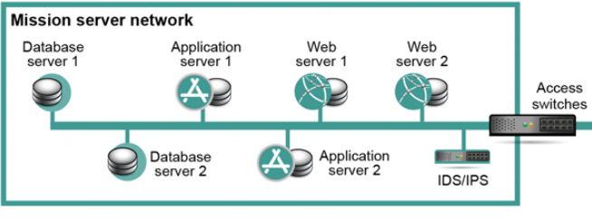
¿Dónde se encuentra?
ROLES DE SERVIDORES EN REDES

Slide 15
SERVIDORES DE ARCHIVOS
ROLES DE SERVIDORES EN REDES

Slide 16
CARACTERÍSTICAS
ROLES DE SERVIDORES EN REDES
Almacenar archivos de forma centralizada.
Controles de versiones.
Herramienta útil en trabajos de equipo.
Carpetas compartidas.

Slide 17
FUNCIONAMIENTO
ROLES DE SERVIDORES EN REDES
Conexión al servidor
Acceso a carpetas
Autenticación de credenciales
Modificación de los archivos.

Slide 18

SISTEMAS OPERATIVOS
ROLES DE SERVIDORES EN REDES
Windows Server
Linux (Samba o NFS)
SAN (sistemas operativos optimizados)

Slide 19
FORTALEZAS y LIMITACIONES
ROLES DE SERVIDORES EN REDES
Facilita la colaboración.
Herramienta para trabajos en equipo.
Control detallado de versiones.
Puede verse afectado en redes lentas.
Objetivo de Ransomware.

Slide 20
¿Dónde se encuentra?
ROLES DE SERVIDORES EN REDES

Slide 21
SERVIDORES DE APLICACIONES
ROLES DE SERVIDORES EN REDES

Slide 22
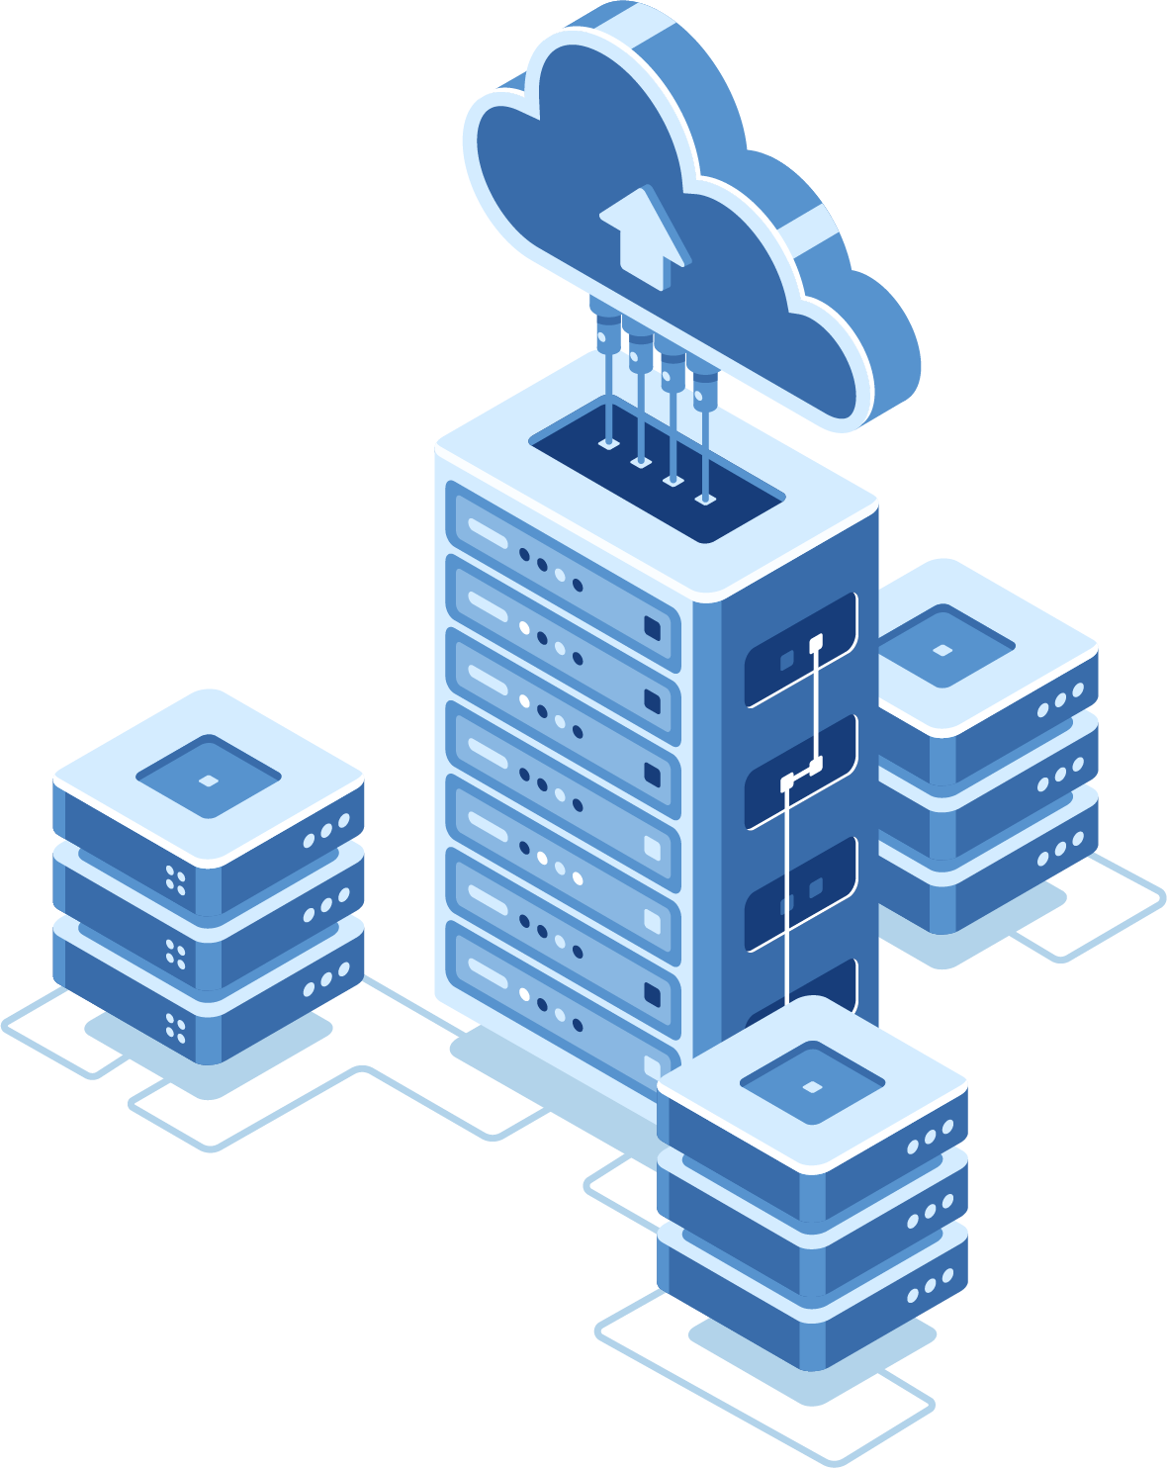
CARACTERÍSTICAS
ROLES DE SERVIDORES EN REDES
Alojan la lógica de negocio y gestionan datos.
Ejecutan código del servidor, transacciones y sesiones.
Aíslan el SO del código
Pertenece al Mission Server Network

Slide 23
FUNCIONAMIENTO EN REDES
ROLES DE SERVIDORES EN REDES
Actúan tras un servidor web o proxy
Reciben peticiones HTTPS, ejecutan lógica y devuelven respuestas
Entorno Multihilo para múltiples usuarios concurrentes

Slide 24


SISTEMAS OPERATIVOS
ROLES DE SERVIDORES EN REDES
Multiplataforma (Java EE en Linux/Windows; .NET en Windows)
Se instalan en SO genéricos (Linux, Windows Server)

Slide 25
INTEGRACIÓN
ROLES DE SERVIDORES EN REDES
Con bases de datos (JDBC),
Utilizan el protocolo LDAP y manejan colas de mensajes (JMS)
En microservicios, se comunican vía APIs

Slide 26

SEGURIDAD
ROLES DE SERVIDORES EN REDES
Conexión con IAM, Active Directory, LDAP
Políticas de seguridad granular

Slide 27
ROLES DE SERVIDORES EN REDES
FORTALEZAS Y LIMITACIONES
Fortalezas: Alta escalabilidad y rendimiento, desarrollo ágil y gestión centralizada, soporte para múltiples lenguajes y estándares
Limitaciones: Los fallos afectan a todas las aplicaciones, alta complejidad de configuración y gestión, costes de licencia

Slide 28
SERVIDORES DE SEGURIDAD (ACTIVE DIRECTORY)
ROLES DE SERVIDORES EN REDES

Slide 29
CARACTERÍSTICAS
Servicio de directorio jerárquico (AD DS)
Almacena información de red: usuarios, equipos y grupos
Pertenece a: Support Network
Inicio de sesión único para todos los recursos

Slide 30
FUNCIONAMIENTO EN REDES
ROLES DE SERVIDORES EN REDES
Replicación constantante entre controladores de dominio
Integrado con DNS, usando Kerberos (autenticación) y LDAP (Consultas)
Clientes se autentican una vez y acceden a recursos sin reintentos

Slide 31
SO E INTEGRACIÓN
ROLES DE SERVIDORES EN REDES
SO: Exclusivo de Windows Server
Sincronización con la nube
Conecta con Linux/Unix vía LDAP/Kerberos
Autenticación para servicios (SharePoint, SQL)

Slide 32
SEGURIDAD
ROLES DE SERVIDORES EN REDES
Núcleo de seguridad del dominio
Políticas de contraseñas, cifrado Kerberos
Auditorías constantes

Slide 33
ROLES DE SERVIDORES EN REDES
FORTALEZAS Y LIMITACIONES
Fortalezas: Gestión centralizada de usuarios y permisos, SSO mejora la experiencia del usuario, alta disponibilidad gracias a la replicación
Limitaciones: Costes de licencia por exclusividad con windows, por su centralidad los errores de configuración son críticos, son servidores áltamente dependientes

Slide 34
SERVIDORES WEB
ROLES DE SERVIDORES EN REDES

Slide 35
CARACTERÍSTICAS
Sirven contenido web (HTML, imágenes, CSS, JSON) via HTTP/HTTPS.
Actúan como "repartidores de contenido"
Modulares: extensiones para SSL
Petenece a la DMZ

Slide 36
FUNCIONAMIENTO EN REDES
ROLES DE SERVIDORES EN REDES
Reciben peticiones HTTP/S y devuelven recursos (estáticos o dinámicos).
Protocolo sin estado, facilita escalado
Pueden delegar contenido dinámico a servidores de aplicaciones

Slide 37
SO E INTEGRACIÓN
ROLES DE SERVIDORES EN REDES
Multiplataforma: En Linux: Apache, Nginx. En Windows IIS
Se integran con servidores de aplicaciones (PHP-FPM, ASP.NET)
Trabajan con cachés, CDN y balanceadores de carga

Slide 38

SEGURIDAD
ROLES DE SERVIDORES EN REDES
Cifran comunicaciones con SSL/TLS
Módulos de autenticación y cortafuegos de aplicaciones (WAF)
Filtrado de IP y limitación de tasa de solicitudes

Slide 39
ROLES DE SERVIDORES EN REDES
FORTALEZAS Y LIMITACIONES
Fortalezas: Son estables, de alto rendimiento, tienen flexibilidad mediante módulos y extensiones y gran compatibilidad con la comunidad de soporte
Limitaciones: Incapaces de manejar lógica de negocio compleja por si solos, requieren escalado para tráfico extremo

Slide 40
SERVIDORES PROXY
ROLES DE SERVIDORES EN REDES

Slide 41
ROLES DE SERVIDORES EN REDES
CARACTERÍSTICAS
Infringe accesibilidad a terceros no autorizados.
Almacena archivos en caché.
Usa su propia IP en lugar de la tuya.
Se puede emplear en Linux, Windows y macOS.
Alojado en la zona desmilitarizada.

Slide 42
ROLES DE SERVIDORES EN REDES
TIPOS DE PROXY
Abierto: Accesibilidad universal.
NAP: Protege la red de accesos no autorizados.
Inverso: Redirige solicitudes a distintos servidores.
Directo: Actúa para el cliente.

Slide 43
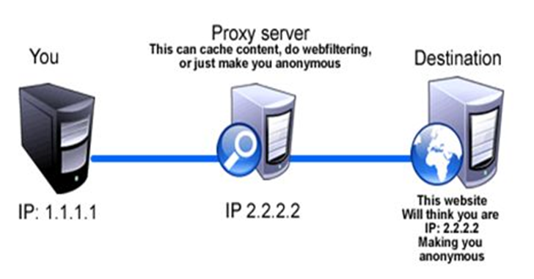
ROLES DE SERVIDORES EN REDES
FUNCIONAMIENTO

Slide 44
ROLES DE SERVIDORES EN REDES
FORTALEZAS Y LIMITACIONES
Protege frente al malware.
Oculta IP.
Privacidad y anonimato.
Poca seguridad en datos sensibles.
Proxys gratuitos pueden registrar tus actividades.

Slide 45
FIREWALL
ROLES DE SERVIDORES EN REDES

Slide 46
ROLES DE SERVIDORES EN REDES
CARACTERÍSTICAS
Filtrado de paquetes.
Inspección de estado.
Registro y monitoreo.
Windows Firewall, IPFire (Linux), etc.
Alojado entre la DMZ y el Internet/red interna.

Slide 47
ROLES DE SERVIDORES EN REDES
FIREWALL DE RED Y HOST
Red: Implican el uso de uno o más firewalls entre las redes externas y redes internas privadas.
Host: Requieren el uso de firewalls en dispositivos de usuario individuales y otros puntos de conexión.

Slide 48
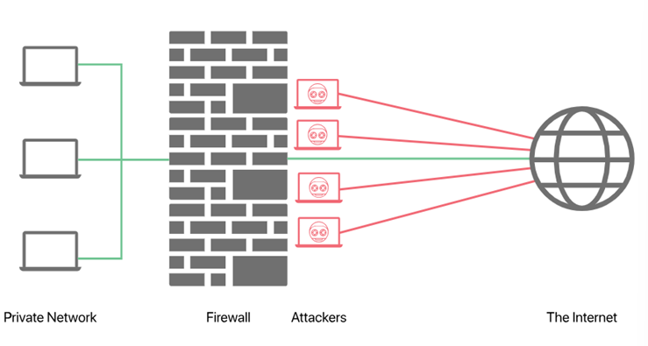
ROLES DE SERVIDORES EN REDES
FUNCIONAMIENTO

Slide 49
ROLES DE SERVIDORES EN REDES
FORTALEZAS Y LIMITACIONES
Monitorea el tráfico de red.
Protección contra virus y malware.
Control de acceso.
Altos costos.
Consume recursos y RAM.

Slide 50
IMPRESIÓN
ROLES DE SERVIDORES EN REDES

Slide 51
ROLES DE SERVIDORES EN REDES
CARACTERÍSTICAS
Administra colas de impresión y prioridades.
Supervisa el estado de impresoras y trabajos pendientes.
Permite compartir impresoras entre varios equipos.
Compatible con distintos protocolos (IPP, SMB, LPD).
Registra actividad para control administrativo.
Se ubican principalmente en la Support Network (Red de Soporte TI),

Slide 52
FUNCIONAMIENTO
ROLES DE SERVIDORES EN REDES
Los clientes envían las tareas al servidor.
El servidor organiza las peticiones, almacena temporalmente los documentos y los envía a la impresora correspondiente.
Reduce la carga en las estaciones de trabajo.

Slide 53
SISTEMAS OPERATIVOS
ROLES DE SERVIDORES EN REDES
Linux (CUPS)
Windows Server

Slide 54
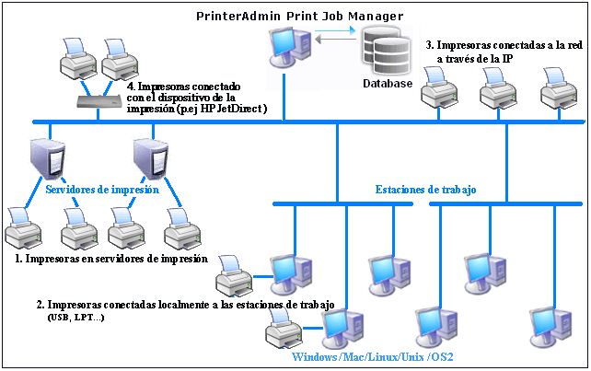
ROLES DE SERVIDORES EN REDES

Slide 55
ROLES DE SERVIDORES EN REDES
Seguridad, fortalezas y limitaciones
Seguridad: autenticación de usuarios, cifrado de datos, control de acceso y auditoría.
Fortalezas: administración centralizada, control de costos, gestión de colas.
Limitaciones: dependencia del servidor, posible cuello de botella si hay exceso de tareas.

Slide 56
Servidores de videos (CCTV)
ROLES DE SERVIDORES EN REDES

Slide 57
ROLES DE SERVIDORES EN REDES
CARACTERÍSTICAS
Soporte para múltiples cámaras y resoluciones.
Grabación continua o basada en eventos (movimiento, alarma).
Interfaz gráfica para monitoreo, búsqueda y reproducción de grabaciones.
Acceso remoto mediante aplicaciones o navegadores.
Se ubican dentro de la Management Network (Red de Gestión y Monitoreo).
RTSP, ONVIF, HTTPS, VPN

Slide 58
FUNCIONAMIENTO
ROLES DE SERVIDORES EN REDES
Las cámaras IP transmiten video al servidor mediante la red LAN o Internet.
El servidor almacena, comprime y gestiona los flujos de video.
En sistemas NVR, todo se procesa digitalmente; en DVR, se requiere conversión de señal analógica

Slide 59
SISTEMAS OPERATIVOS
ROLES DE SERVIDORES EN REDES
Linux (CUPS)
Windows Server

Slide 60
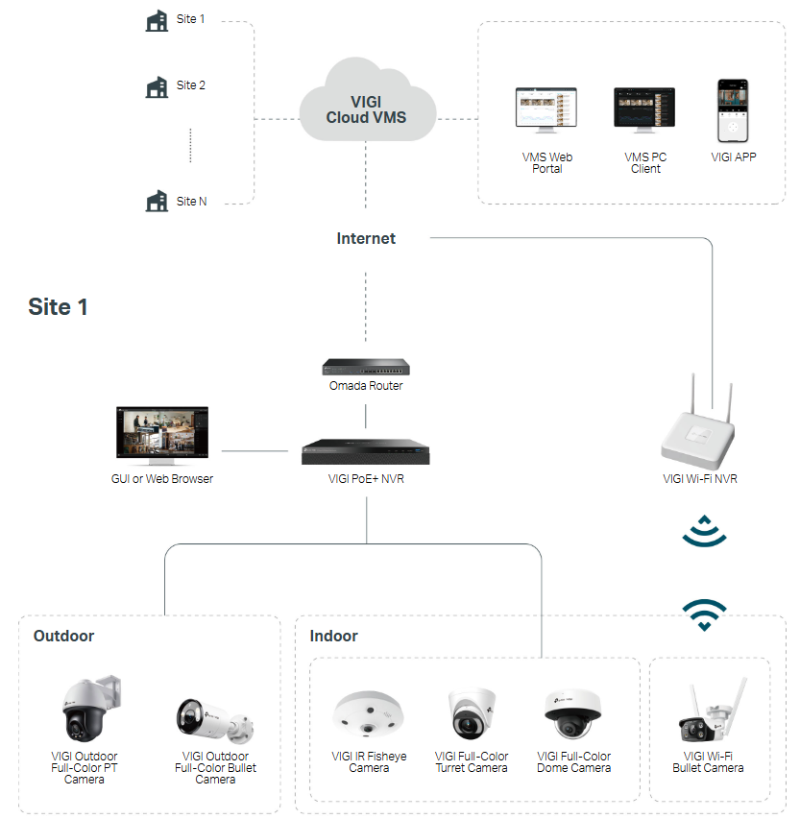
ROLES DE SERVIDORES EN REDES

Slide 61
ROLES DE SERVIDORES EN REDES
Seguridad, fortalezas y limitaciones
Seguridad: cifrado de datos, autenticación de usuarios, respaldo de grabaciones y control de accesos.
Fortalezas: monitoreo en tiempo real, evidencia visual, análisis inteligente (detección facial, movimiento, IA).
Limitaciones: alto consumo de red, necesidad de gran capacidad de almacenamiento y mantenimiento constante.

Slide 62
Geographic Information Systems GIS
ROLES DE SERVIDORES EN REDES

Slide 63
ROLES DE SERVIDORES EN REDES
Características
Sistema de gestión, almacenamiento y procesamiento de datos geoespaciales.
Permite el acceso de manera fácil y concurrente de varios usuarios a datos cartográficos.
Procesa datos geográficos para generar mapas y visualizaciones que después se transfieren a las aplicaciones.

Slide 64
ROLES DE SERVIDORES EN REDES
Funcionamiento
HTTP
Protocolo que hace posible la interacción entre cliente y servidor web. Se usan para enviar y recibir datos geográficos.
HTTPS
Utiliza cifrados para proteger datos. Evita que la información sea manipulada.

Slide 65
SISTEMAS OPERATIVOS
ROLES DE SERVIDORES EN REDES
Linux (CUPS)
Windows Server

Slide 66
ROLES DE SERVIDORES EN REDES
Seguridad, fortalezas y limitaciones
Seguridad: Control de acceso basado en roles, interacción entre el cliente y el servidor cuentan con cifrados
Fortalezas: Los datos se guardan en un solo servidor, permisos controlados por roles establecidos para facilitar la colaboración entre áreas.
Limitaciones: Alto consumo en CPU, RAM. Requiere un mantenimiento constante.

Slide 67
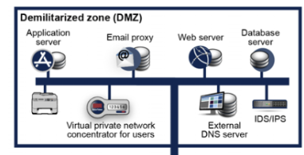
¿Dónde se encuentra?
ROLES DE SERVIDORES EN REDES

Slide 68
DOCUMENTAL (DIGITAL)
ROLES DE SERVIDORES EN REDES

Slide 69
ROLES DE SERVIDORES EN REDES
Características
Los documentos se guardan en un solo servidor, esto evita perdida de información..
El sistema guarda automáticamente el historial de cambios.
Los documentos tienen etiquetas para su búsqueda. Permite encontrar documentos por nombre, palabra clave, incluso dentro del contenido.

Slide 70
ROLES DE SERVIDORES EN REDES
Funcionamiento
Los clientes acceden a través de un navegador o una aplicación.
Se conecta a través de HTTP o HTTPS.
En algunos casos se usa FTP (File Transfer Protocol)

Slide 71
ROLES DE SERVIDORES EN REDES
SISTEMAS OPERATIVOS
Linux (CUPS)
Windows Server

Slide 72
ROLES DE SERVIDORES EN REDES
Seguridad, fortalezas y limitaciones
Seguridad: Define quién puede ver, editar o eliminar documentos. Protege los documentos almacenados y transmitidos.
Limitaciones: Requiere mucho espacio de almacenamiento. Necesita copias de seguridad frecuentes.
Fortalezas: Facilita la búsqueda y el acceso rápido. Aumenta la seguridad y el control de información.

Slide 73
ROLES DE SERVIDORES EN REDES
¿Dónde se encuentra?

Slide 74
CONCLUSIONES
ROLES DE SERVIDORES EN REDES
Cada servidor cumple una función para mejorar la eficiencia y la seguridad del sistema. La correcta integración facilita la comunicación y el control dentro de la red.
Los servidores son elementos fundamentales en las redes de computadoras, ya que permiten centralizar y administrar los recursos y servicios compartidos con los usuarios.
Aunque requieren mantenimiento y personal especializado, ofrecen grandes beneficios en estabilidad y rendimiento. Con el avance de la tecnología y la nube, los servidores se han vuelto más accesibles, rápidos y adaptables.

